Slide 1




КАК СТАТЬ ЮНЫМ ИНСПЕКТОРОМ ДВИЖЕНИЯ

Slide 2
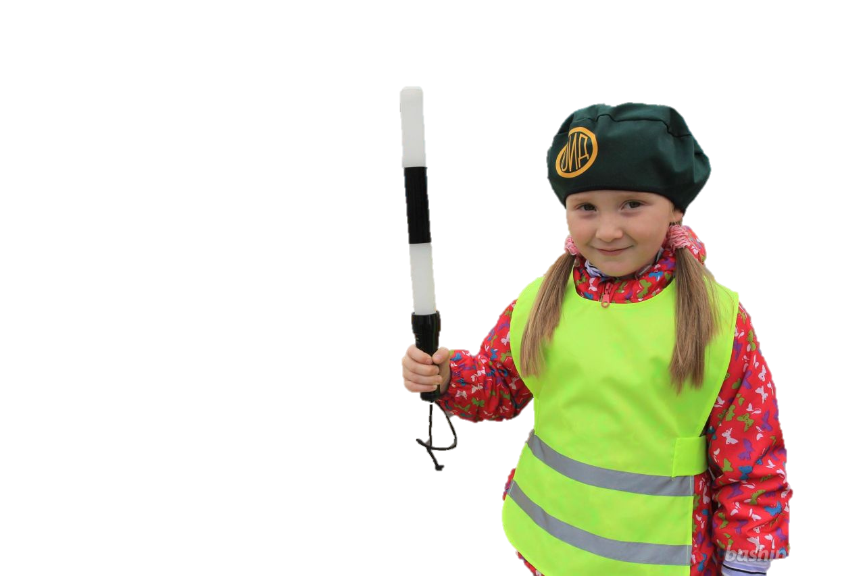
ЧТО ОЗНАЧАЮТ БУКВЫ ЮИД?
ЮИД – это Юный
Инспектор
Движения
Верный и важный помощник сотрудника Госавтоинспекции в каждой школе, в каждом классе.
ЮИДовцы очень активные и талантливые дети, которые всегда стремятся к новым знаниям и умениям. В отрядах ЮИД дети развиваются всесторонне.
Прежде всего ЮИДовцы – это знатоки ПДД.

Slide 3

ЗАДАЧИ ЮИД
 | Изучи ПДД сам.
 | Научи ПДД своих сверстников.
 | Напомни взрослым о культуре дорожного движения.

Slide 4
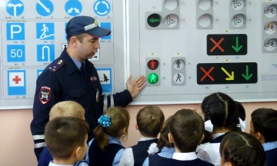
ЧЕМ ЗАНИМАЮТСЯ
ЮНЫЕ ИНСПЕКТОРЫ ДВИЖЕНИЯ?
Изучают и соблюдают ПДД.
Пропагандируют среди детей младшего возраста и сверстников ПДД и основы безопасного поведения на дорогах.
Активно обсуждают вопросы, относящихся к работе отряда ЮИД, вносят свои предложения.
Могут обращаться за помощью и консультацией по вопросам безопасности дорожного движения к педагогу и инспектору по пропаганде безопасности дорожного движения.
Участвуют в слетах, конкурсах, смотрах, соревнованиях по безопасности дорожного движения.
Ведут работу с юными велосипедистами.

Slide 5
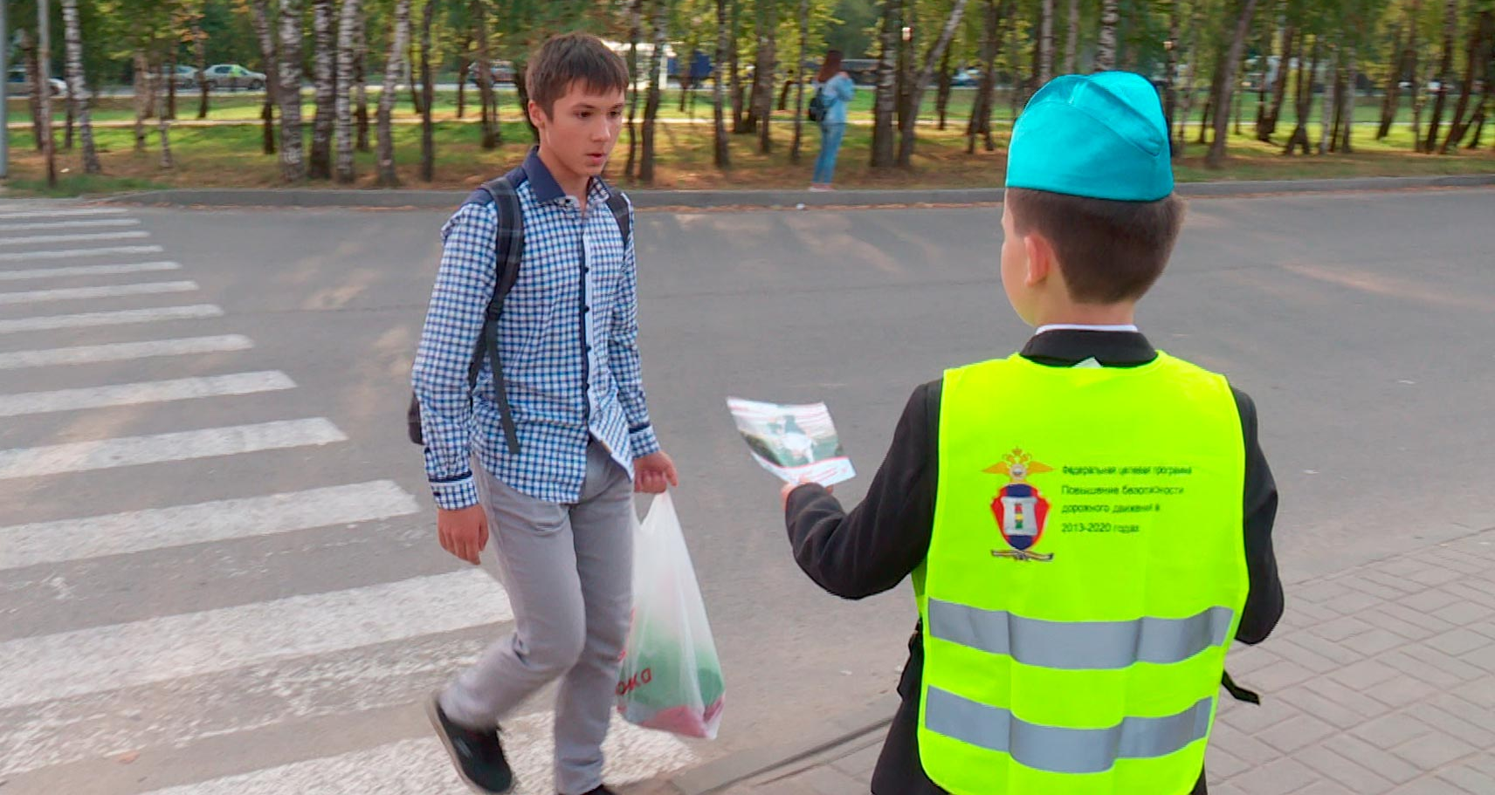
Современный юный инспектор движения – настоящий пропагандист безопасности дорожного движения.
ЮИДовцы сегодня участвуют в организации школьных радио- и телепередач, разрабатывают наглядную агитацию, проводят беседы с младшими школьниками и их родителями, участвуют в творческих мероприятиях, поддерживают муниципальные, региональные, федеральные, всероссийские и международные акции и мероприятия.

Slide 6

СОЦИАЛЬНЫЕ СЕТИ
Работа в группах социальных сетей позволяет юному пропагандисту использовать целый набор инструментов воздействия на подписчиков посредством текста, видео, фото или аудио контента.
В социальных сетях существует несколько способов делиться информацией
Первый способ – пользователи могут делиться ссылками на интересную и полезную информацию через сообщения, т.е. отправлять сообщения со ссылкой на информацию самостоятельно.
Второй способ – в большинстве социальных сетей есть функция репоста или лайка , через который
пользователи могут делиться информацией со своими друзьями или подписчиками. Второй вариант более эффективен, так как позволяет охватить более широкую аудиторию.

Slide 7
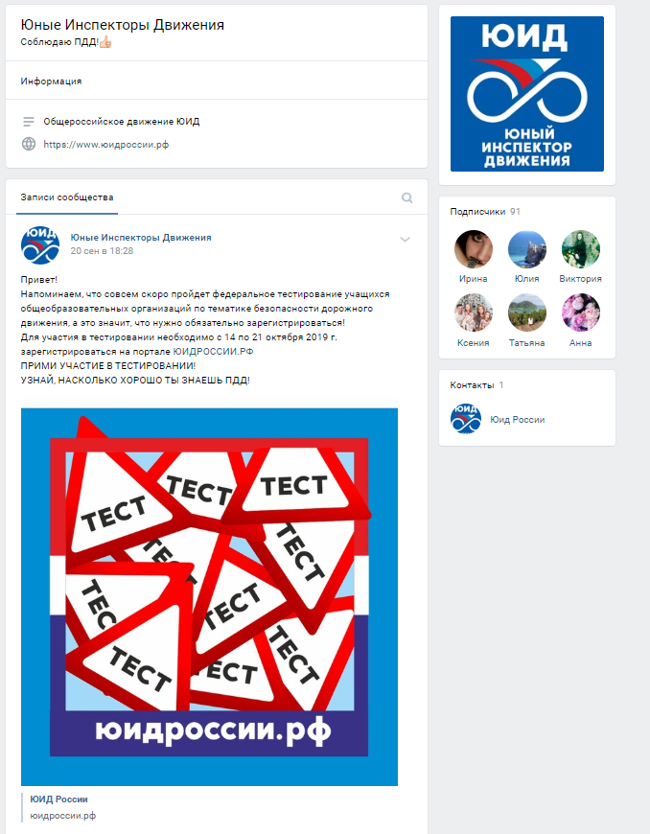
СОЦИАЛЬНЫЕ СЕТИ
Главная задача, которая стоит перед ЮИДовцами, отвечающими за ведение аккаунтов в социальных сетях – сделать информацию интересной, а распространят её уже сами пользователи. Важно следить за интересами подписчиков, выявлять мотивы передачи информации.
Социальные сети позволяют выстроить обратную связь между пользователем и движением ЮИД. Пользователи могут задавать вопросы, оставлять комментарии, участвовать в опросах.
Это позволяет движению ЮИД поддерживать интерес пользователей к их деятельности.

Slide 8
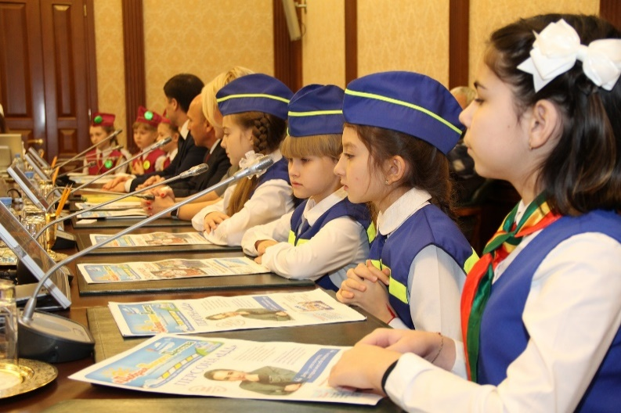
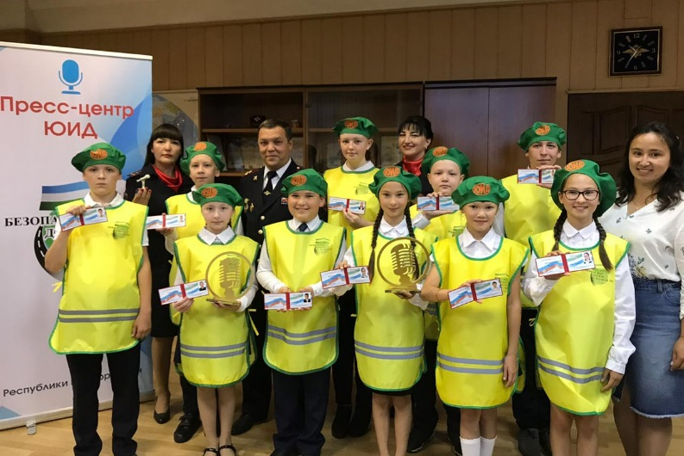
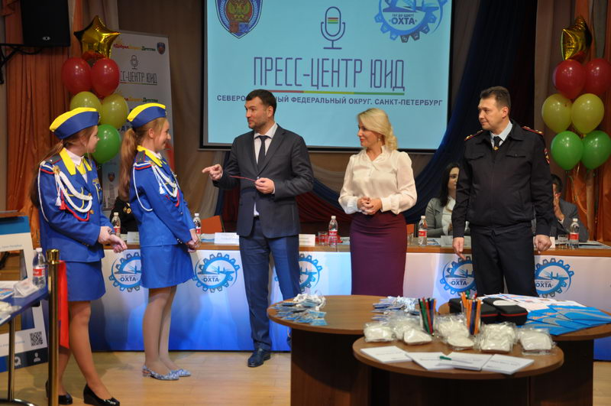
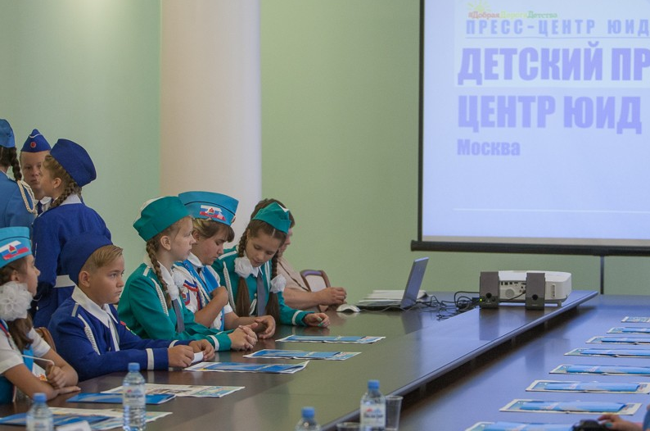
ПРЕСС-ЦЕНТР ЮИД
Пресс-центр ЮИД – это площадка, созданная для развития и популяризации движения ЮИД в России, а также с целью решения проблемы формирования безопасного поведения участников дорожного движения и снижения количества пострадавших детей в дорожно-транспортных происшествиях.

Slide 9
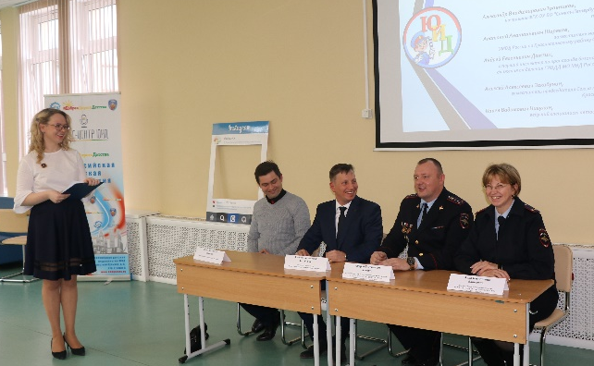
ЗАДАЧИ ПРЕСС-ЦЕНТРА ЮИД
привлечение новых участников в отряды ЮИД, продвижение деятельности отрядов ЮИД
в информационной среде, обеспечение имиджевой составляющей работы отрядов ЮИД;
содействие формированию профессионального опыта обучающихся в области журналистики и повышению уровня работы школьных СМИ и пресс-центров, обеспечение освоения навыков поиска, анализа, обработки и передачи информации, формирование современных информационных компетенций
у школьников.
В вашей школе тоже возможно организовать такой пресс-центр, который будет рассказывать всем о работе юных инспекторов движения.

Slide 10
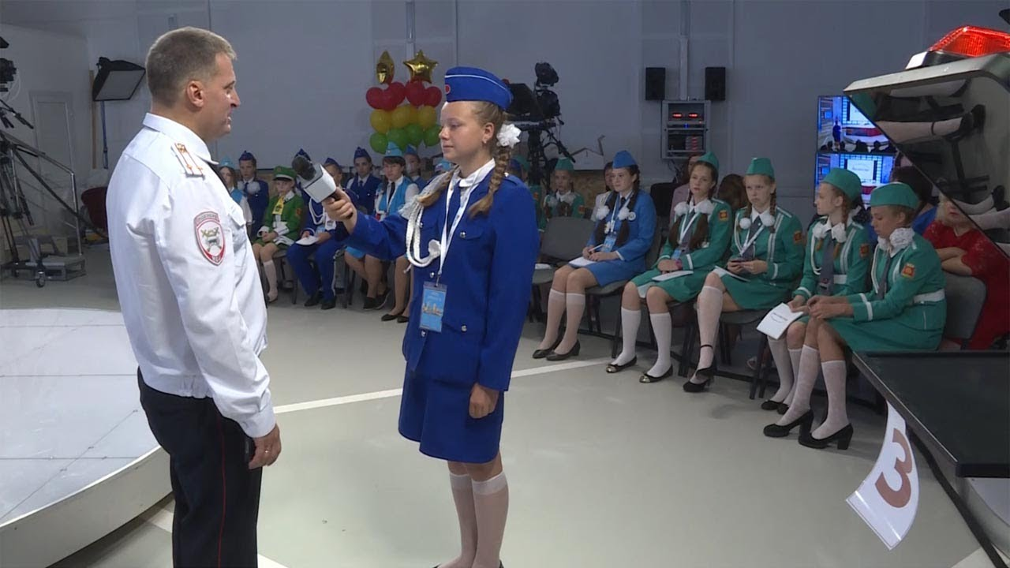
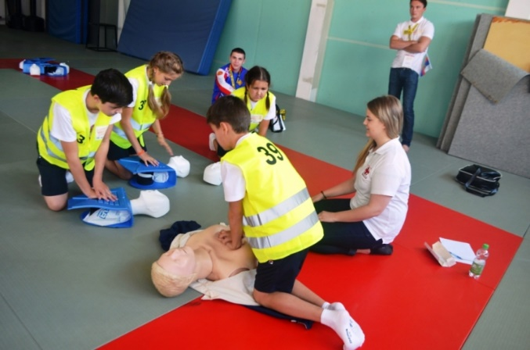
ДЛЯ ОБЕСПЕЧЕНИЯ РАБОТЫ ПРЕСС-ЦЕНТРА НЕОБХОДИМО
Обеспечить выпуск материалов о деятельности отрядов ЮИД, публикаций, направленных на пропаганду безопасности дорожного движения и формирование положительного образа участников дорожного движения в информационных ресурсах школы, местных изданиях)
Организовать проведение акций и мероприятий для школьников и жителей города
Наладить взаимодействие с отрядами ЮИД, ведущими деятельность на территории города, региона, России
Наладить взаимодействие с сотрудником пропаганды БДД Госавтоинспекции в своем районе, для проведения совместных мероприятий
Участвовать в региональных и Всероссийских мероприятиях, посвященных безопасности дорожного движения, представляя интересы «Пресс-центра ЮИД»

